Slide 1
MUNICÍPIO DE CAPIVARI DE BAIXO
Audiência Pública
(Art.9º § 4º, LRF)
2ºQuadrimestre
2017
Secretaria de Administração e Finanças
29/09/2017

Slide 2
AUDIÊNCIA PÚBLICA 2º Quadrimestre
Cumprindo as disposições legais, especialmente em cumprimento ao
§ 4º do art. 9º da LC 101/2000, o Município de Capivari de Baixo/SC procede a Audiência Pública referente ao 2º Quadrimestre de 2017 às 09h do dia 29/09/2017 na Câmara Municipal de Vereadores, apresentando os seguintes demonstrativos:

Slide 3
AUDIÊNCIA PÚBLICA 2º Quadrimestre
RECEITAS PÚBLICAS
DESPESAS PÚBLICAS
LIMITES LEGAIS E CONSTITUCIONAIS
ACOMPANHAMENTO DAS METAS QUADRIMESTRAL
RELATÓRIO RESUMIDO DA EXECUÇÃO ORÇAMENTÁRIA E
AÇÕES REALIZADAS

Slide 4
RECEITAS PÚBLICAS
Consolidação
Período: 1° e 2° Quadrimestre

Slide 5
ESTRUTURA DA RECEITA
Tipo Receita | Descrição da Receita
Tributária (Receita Própria) | IPTU, ISS,ITBI, I.R, TAXAS
Contribuições | Iluminação Pública
Patrimonial | Rendimentos e Alienações
Serviços | Serviços de Água
Transferências Correntes | FPM, SUS, FUNDEB, ICMS,IPVA, FNDE, SUAS,etc
Outras Receitas Correntes | Dívida Ativa, Multas e Juros
Transferência de Capital | Convênios e transf. para investimentos
(-) Ded. Receita | Deduções de FUNDEB e outras

Slide 6
RECEITA POR CATEGORIA ECONÔMICA ATÉ O 2° QUADRIMESTRE
Tipo Receita | Previsão | Realizado | Índice de Realização
Tributária | 8.089.000,00 | 5.331.243,15 | 66%
Contribuições | 1.400.000,00 | 821.472,72 | 59%
Patrimonial | 534.000,00 | 1.005.158,79 | 188%
Serviços | 5.540.000,00 | 3.441.923,27 | 62%
Transfer. Correntes | 63.028.736,36 | 37.948.766,17 | 60%
Outr. Receitas Corrent | 1.303.799,40 | 730.458,57 | 56%
Transfer. Capital | 426.000,00 | 185.255,58 | 43%
(-) Ded. Receita | -7.321.535,76 | -5.032.677,45
TOTAL | 73.000.000,00 | 44.431.600,80

Slide 7
RECEITAS TRIBUTÁRIAS
RECEITAS TRIBUTÁRIAS
Tipo Receita | Previsão | Realizado até 2° Quadrimestre | Índice de Realização
IPTU | 610.000,00 | 486.685,09 | 80%
IRRF | 894.000,00 | 672.003,83 | 75%
ITBI | 310.000,00 | 216.694,55 | 70%
ISS | 5.480.000,00 | 3.482.474,33 | 64%
Taxas | 795.000,00 | 473.385,35 | 60%
TOTAL DA RECEITA TRIBUTÁRIA | 8.089.000,00 | 5.331.243,15

Slide 8
RECEITAS TRIBUTÁRIAS

Slide 9
EVOLUÇÃO DA RECEITA TRIBUTÁRIA

Slide 10
DESPESAS PÚBLICAS
consolidadas
Período: 01/2017 a 08/2017

Slide 11
DESPESAS POR FUNÇÃO DE GOVERNO
(Liquidadas)Período: JAN/2017 AGO/2017
Tipo Despesa | 1° QUADRIMESTRE | 2° QUADRIMESTRE | TOTAL EXECUTADA | (%)
Adm.Geral Legislativo | 842.701,92 | 953.154,43 | 1.795.856,35 | 5,06%
Adm.Geral Executivo | 322.005,33 | 403.121,40 | 725.126,73 | 2,04%
Secr. Administ. E Finanças | 2.020.865,29 | 1.965.893,06 | 3.986.758,35 | 11,24%
Secr. Educação | 5.128.105,06 | 6.681.539,13 | 11.809.644,19 | 33,30%
Cultura | 5.200,00 | 9.141,65 | 14.341,65 | 0,04%
Secr. Assis. Social | 545.367,94 | 818.197,48 | 1.363.565,42 | 3,84%
Secr. Obras e Viação | 2.474.427,46 | 4.634.549,81 | 7.108.977,27 | 20,04%
Secr. Industria e Comercio | 56.131,63 | 51.480,93 | 107.612,56 | 0,30%
Secr. Desenv. Rural | 376.778,93 | 461.118,89 | 837.897,82 | 2,36%
Secr. Saúde | 2.831.096,22 | 4.121.886,87 | 6.952.983,09 | 19,60%
Secr. Segurança e Transito | 269.603,88 | 303.983,66 | 573.587,54 | 1,62%
Secr. Esporte e Turismo | 25.231,38 | 28.994,14 | 54.225,52 | 0,15%
Secr. Plan. Urban. E Des. Sust | 44.370,30 | 53.391,27 | 97.761,57 | 0,28%
Secr. Comunicação Social |  | 750,00 | 750,00 | 0,00%
Fundo Mun. Ass.Crian Adol - FIA | 37.745,80 | 2.632,00 | 40.377,80 | 0,11%
TOTAL DA DESPESA EXECUTADA ATÉ O 2° QUADRIMESTRE | 14.979.631,14 | 20.489.834,72 | 35.469.465,86 | 100%

Slide 12
DESPESAS POR FONTE DE GOVERNO

Slide 13
LIMITES CONSTITUCIONAIS E LEGAIS
Período: 01/2017 a 08/2017

Slide 14
CÁLCULO DE CUMP. AO ARTIGO 60, § 5º DO ATO DAS DISPOSIÇÕES TRANSITÓRIAS
RETORNO DO FUNDEB | 7.453.829,22
Rendimento de Aplicação Financeira / Fundeb | 39.089,32
BASE DE CALCULO | 7.492.918,54
60% Que Deveria Ser Aplicado Com Remuneração de Professores | 4.495.751,12
Valor Total Efetivamente Gasto Com Remuneração de Professores | 7.256.110,96
Valor Aplicado A Maior/ Menor que o Limite Constitucional | 2.760.359,84
Artigo 60, § 5º do Ato das Disposições Constitucionais Transitórias | CUMPRIDO

Slide 15
LIMITES – EDUCAÇÃO
Componente | Valor Empenhado | Percentual da Receita com Impostos
Total de despesa com Educação | 12.703.227,07
Total das Despesas para efeito de Cálculo | 9.750.219,26 | 31,69%
Valor Mínimo de 25% das Receitas com Impostos | 7.691.521,08 | 25,00%
Valor acima/abaixo do Limite | 2.058.698,18 | 6,69%
CUMPRIMENTO LIMITE CONSTITUCIONAL |  | CUMPRIDO

Slide 16
LIMITES – SAÚDE
Componente | Valor Empenhado | Percentual da Receita com Impostos
Total das Despesas com Saúde | 8.546.865,33
Total das Despesas para efeito de Cálculo | 4.850.295,55 | 15,77%
Valor Mínimo de 15% das Receitas com Impostos | 4.614.912,65 | 15,00%
Valor acima/abaixo do Limite | 235.382,90 | 0,77%
CUMPRIMENTO LIMITE CONSTITUCIONAL |  | CUMPRIDO

Slide 17
LIMITES – PESSOAL
Período | RCL do Município - últimos 12 meses | Despesa com Pessoal - Limite máximo | Despesa com pessoal realizada | Percentual da RCL
PODER EXECUTIVO
2º Quadrimestre | 66.408.335,93 | 35.860.501,40 | 32.383.698,55 | 48,76%
PODER LEGISLATIVO
2º Quadrimestre | 66.408.335,93 | 3.984.500,16 | 2.367.437,33 | 3,56%
CONSOLIDADO | 66.408335,93 | 39.845.001,56 | 34.751.135,88 | 52,33%
 |  |  |  | CUMPRIDO

Slide 18
Acompanhamento das Metas bimestrais
Consolidadas até o
2º quadrimestre/2017

Slide 19
COMPARATIVO RECEITA PREVISTA X REALIZADA
Até o 2º quadrimestre | Prevista na LOA | Realizada até o 2º quadrimestre | Diferença | Percental da meta
1º Bimestre | 73.000.000,00 | 11.278.511,55 | 62.774.960,39 | 15,45%
2º Bimestre | 73.000.000,00 | 22.943.846,13 | 52.682.022,98 | 31,43%
3º Bimestre | 73.000.000,00 | 33.534.562,44 | 39.465.437,56 | 45,94%
4º Bimestre | 73.000.000,00 | 44.431.600,80 | 28.568.399,20 | 60,86%
5º Bimestre | 73.000.000,00
6° Bimestre | 73.000.000,00

Slide 20
COMPARATIVO DESPESA AUTORIZADA X EMPENHADA
Até o 2º quadrimestre | Prevista na LOA | Empenhada até o 2º quadrimestre | Diferença | Percentual da meta
1º Bimestre | 73.000.000,00 | 16.759.383,09 | 56.240.616,91 | 23%
2º Bimestre | 73.000.000,00 | 25.161.865,06 | 47.838.134,94 | 35%
3º Bimestre | 73.000.000,00 | 35.491.493,09 | 37.508.506,91 | 48,62%
4º Bimestre | 73.000.000,00 | 43.390.150,20 | 29.609.849,80 | 59,44%
5° Bimestre | 73.000.000,00
6° Bimestre | 73.000.000,00

Slide 21
COMPARATIVO RECEITA X DESPESA EMPENHADA

Slide 22
DEMONSTRATIVO SIMPLIFICADO DO RELATÓRIO RESUMIDO DA EXECUÇÃO ORÇAMENTÁRIA – RREO (CONSOLIDADO EXECUTIVO X LEGISLATIVO)
BALANÇO ORÇAMENTÁRIO | Até o Quadrimestre
RECEITAS
Previsão Inicial | 73.000.000,00
Previsão Atualizada | 73.000.000,00
Receita Realizadas | 44.431.600,80
Déficit Orçamentário | 0,00
Saldo de Exercícios Anteriores (Créditos adicionais) | 456.532,11
DESPESAS
Dotação Inicial | 73.000.000,00
Créditos adicionais (despesas empenhadas) | 2.160.281,37
Dotação Atualizada | 75.160.281,37
Despesas Empenhadas | 43.390.150,20
Despesas Liquidadas | 35.469.465,86
Despesas Pagas | 34.011.953,61
Superávit Orçamentário | 8.962.139,94

Slide 23
RESUMO DOS RESTOS À PAGAR
(Consolidado 1º 2 º quadrimestres)
RESTOS A PAGAR POR PODER | INSCRIÇÃO | CANCELAMENTO | PAGAMENTO | SALDO A PAGAR
Executivo | 4.555.031,27 | (123.301,85) | 1.475.043,88 | 2.956.685,54
Legislativo | 10.182.18 |  | 2.682,18 | 7.500,00
TOTAL | 4.565.213,45 | 123.301,85 | 1.215.118,50 | 2.964.185,54

Slide 24
ALGUMAS DAS AÇÕES REALIZADAS NO 2º QUADRIMESTRE de 2017

Slide 25
SECRETARIA DE OBRAS E VIAÇÃO
Relatório de Execução
Período: 2° QUADRIMESTRE
Obra de Recuperação das Bocas de Lobo
Ampliação da Rede de Drenagem e Esgoto na rua José B. de Souza, com a colocação de 70 tubos de concreto. Com a ampliação foi possível ligar a rede de esgoto de 10 residências inicialmente.

Slide 26
SECRETARIA DE OBRAS E VIAÇÃO
Reforma de casas populares (famílias em vulnerabilidade);
Colocação de redutores de velocidades em cruzamentos (100 tachões).

Slide 27
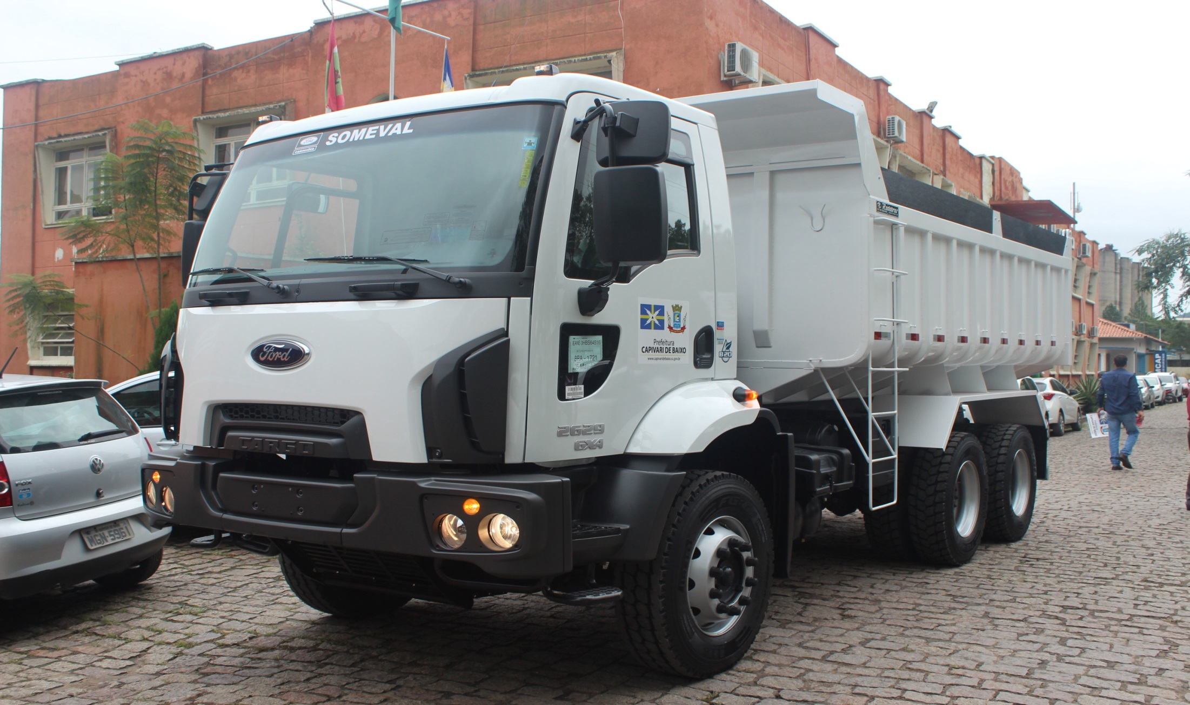
Aquisição de 01 Caminhão

Slide 28
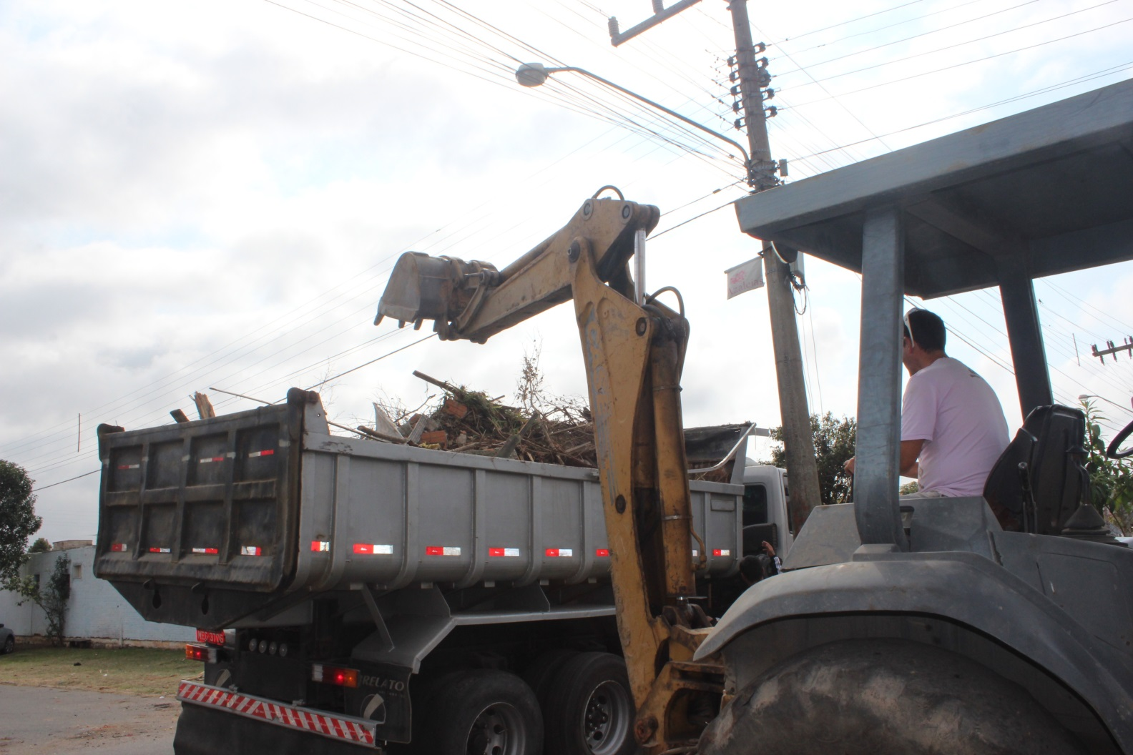
Coleta de Entulhos num total 432 m³recolhidos, em 36 viagens realizadas.

Slide 29
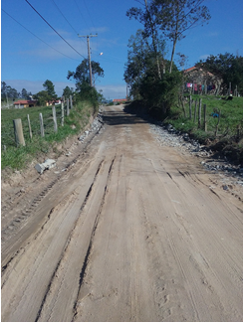
Obra de Recuperação de Vias na zona rural.

Slide 30
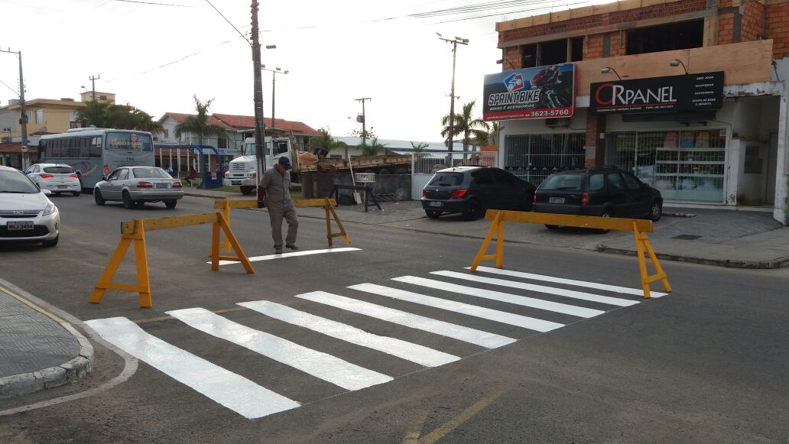
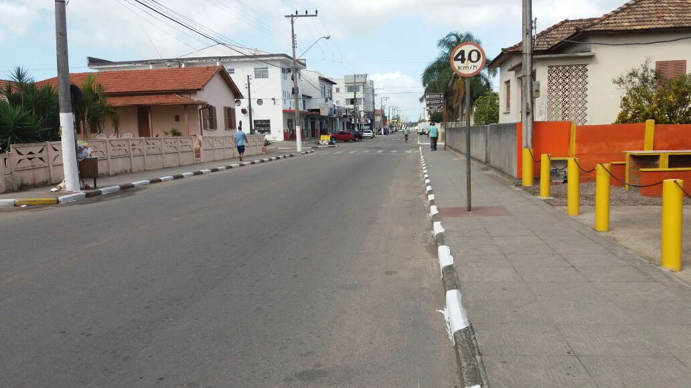
Realização de pinturas em Faixas de Segurança/Pedestres, pinturas de Lombadas e pinturas de meio-fio.

Slide 31
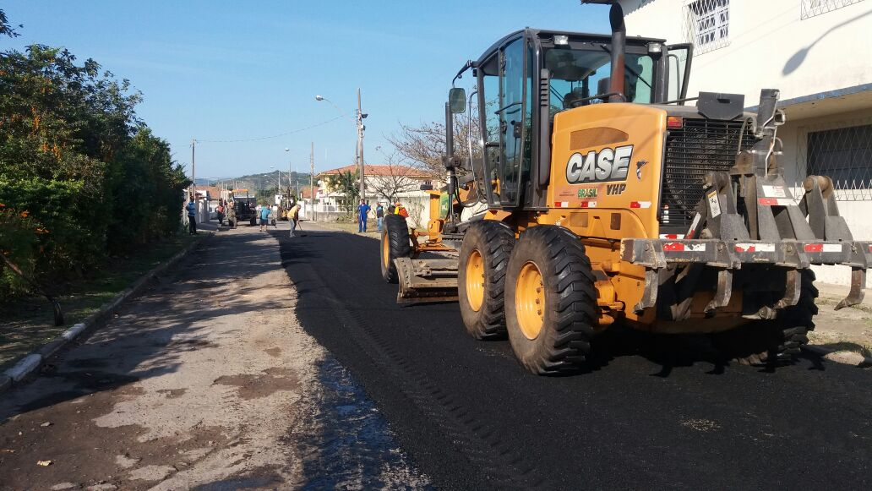
A Secretaria de Obras prossegue a todo o vapor com a operação tapa-buracos pela cidade. Foram quase 6.000 m².

Slide 32
SECRETARIA DE DESENVOLVIMENTO RURAL
Estrutura:
Equipe técnica num total de 28 colaboradores, entre eles “Garis, Serviços Gerais, Técnico Agrícola e Agropecuário.”
Maquinários: 3 tratores, 2 veículos, 5 roçadeiras e 1 cortador de grama.

Slide 33
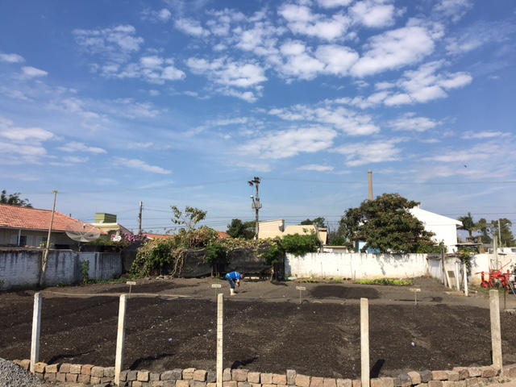
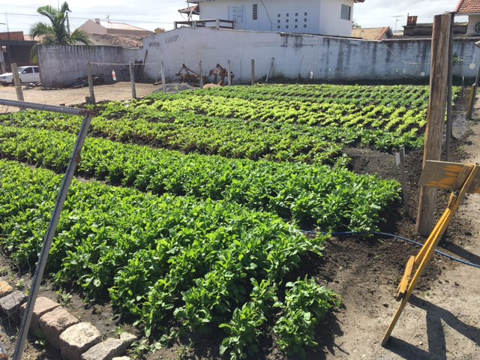
Serviços a comunidade: Horto Objetivo: distribuição de mudas ao público e as escolas

Slide 34
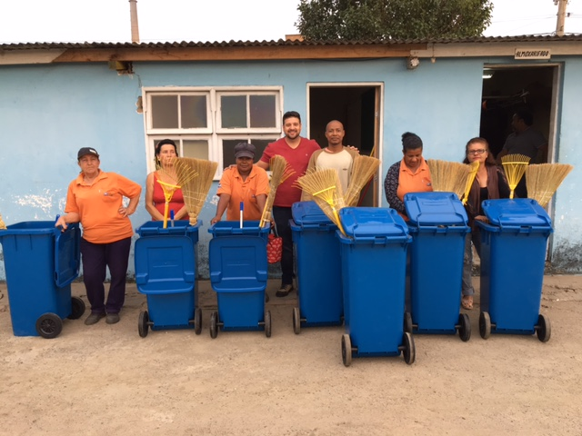
Entrega de materiais de limpeza para as Garis

Slide 35
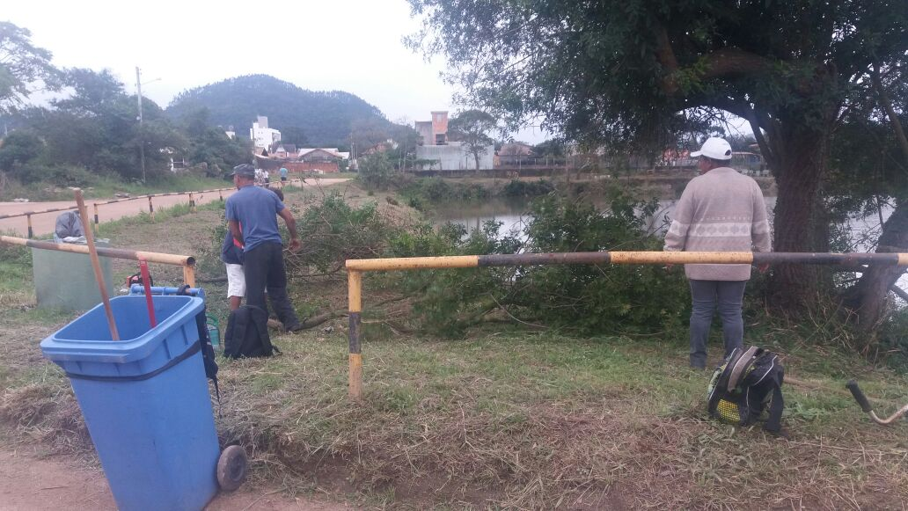
Limpeza e revitalização de praças, jardins e vias públicas

Slide 36
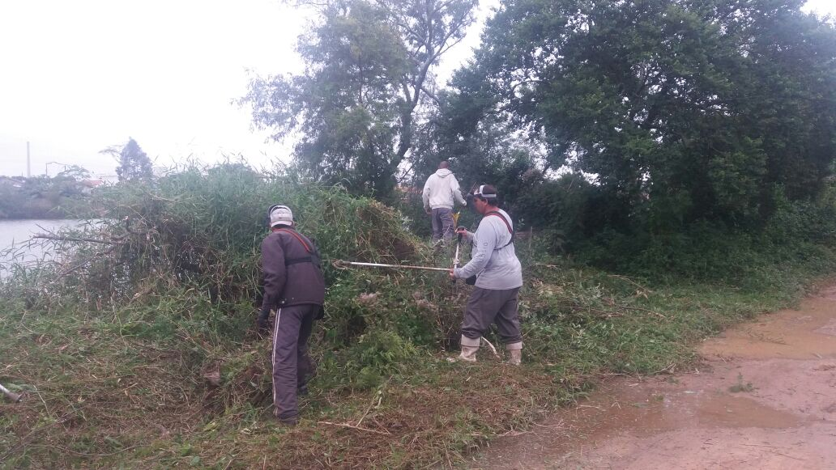
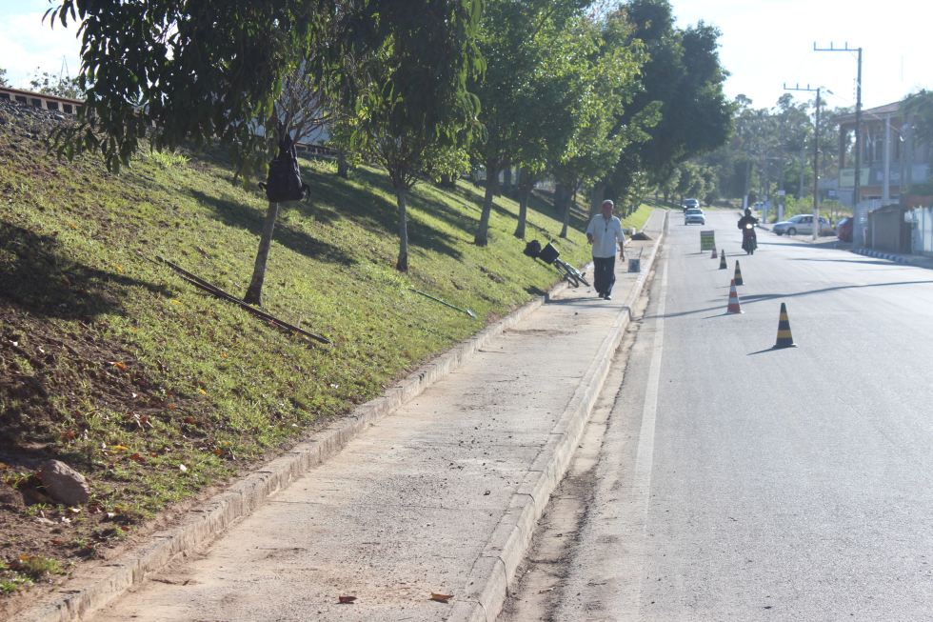

Slide 37
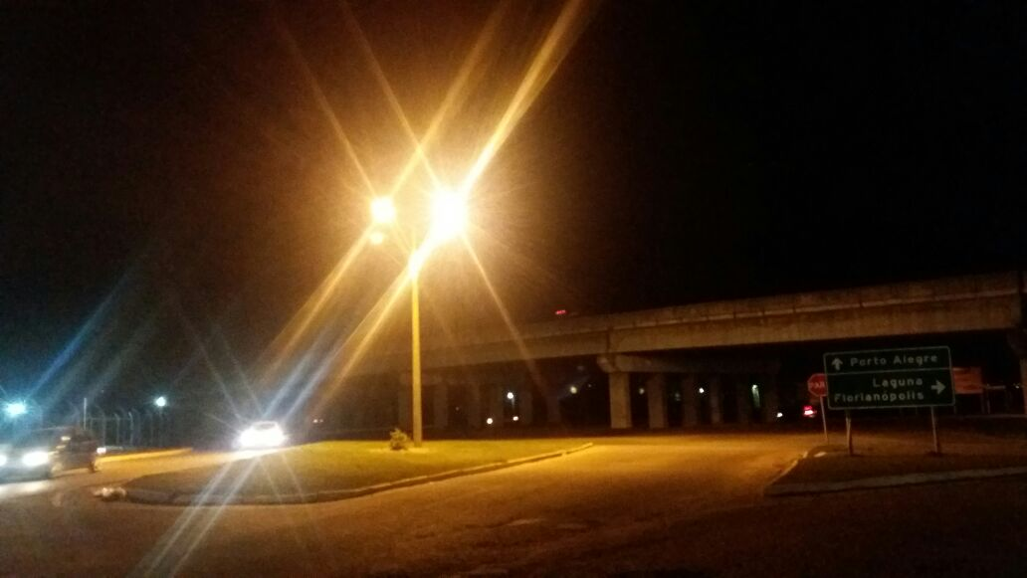
Iluminação no acesso principal do Município.

Slide 38
Departamento de Segurança
Atuando na proteção dos direitos humanos fundamentais, do exercício da cidadania e das liberdades públicas e também na preservação da vida, redução do sofrimento e diminuição das perdas, a Guarda Municipal vem realizando diversas atividades, entre elas:
Patrulhamento preventivo com viatura- 01 Rádio Patrulha;
Patrulhamento preventivo Bike Patrulha;
Patrulhamento preventivo nas escolas;
Patrulhamento preventivo patrimonial;
Patrulhamento comunitário e em ruas comerciais.
Auxílio no trânsito as diversas instituições da municipalidade. Ex.: Bloqueio de vias para manutenção asfáltica, saneamento, acidentes, blits educativas.

Slide 39
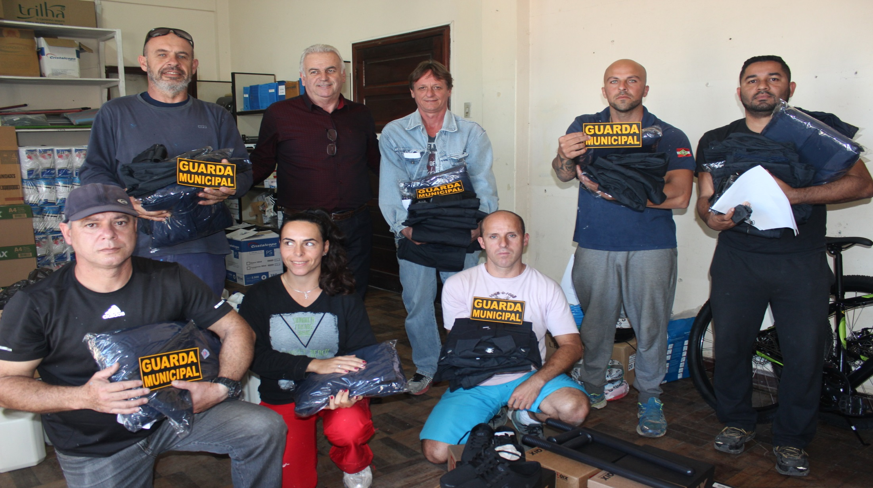
Entrega de novos uniformes

Slide 40
Defesa Civil
A defesa civil ou proteção civil promove ações preventivas, de socorro, assistenciais e reconstrutivas destinadas a evitar ou minimizar os desastres naturais e os incidentes tecnológicos, preservar o moral da população e restabelecer a normalidade social. Algumas das atividades realizadas:
Cortes de árvores sobre residências;
Manutenção da Bacia de óleo na antiga SUL QUIMICA;
Análise de águas no Bairro Ilhotinha;
Limpeza no Rio Capivari próximo a casa de bomba.

Slide 41
SINE / JUNTA SV.MILITAR/ IDENTIDADE
Mais de 400 seguros desempregos encaminhados;
Mais de 750 intermediação de mão-de-obras (trabalhadores em busca de trabalho);
Mais de 490 novas carteiras de Identidades emitidas;
100 Alistamentos; mais de 130 emissão de documentos relacionados a Dispensa de Incorporação e de Serviços Alternativos, transferências, certidões de Inss entre outros.

Slide 42
Prefeitura Municipal de Capivari de Baixo
Secretaria de Educação e Cultura
2º Quadrimestre 2017

Slide 43
Estrutura da Secretaria
14 unidades escolares;
09 Centros de Educação Infantil;
05 Escolas de Ensino Fundamental;
Total de Alunos : 2551
Centros de Educação Infantil: 0 a 3 anos: 723
Pré-Escolar: 4 – 5 anos: 410
Ensino Fundamental: 1418
Número de Professores Efetivos e ACTs: 398

Slide 44
- Manutenção FUNDEB:
100%
60%
40%

Slide 45
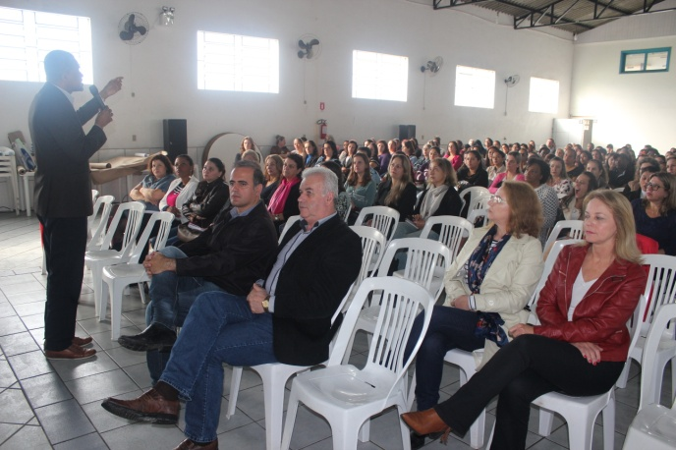
Elaboração do Plano Estratégico
Servidores da Secretaria de Educação de Capivari de Baixo reuniram-se com o intuito de construir um plano estratégico para a educação na rede municipal a ser implantado. O evento reuniu quase 500 pessoas no Associação do Bairro Vila Flor, de todos os setores da educação.

Slide 46
Cardápio da Merenda Escolar de qualidade;

Slide 47
Reparos nas unidades escolares;
Manutenção de Merenda Escolar e transportes escolares;
Aquisição de material para melhoria no atendimento pelo SAAD.

Slide 48
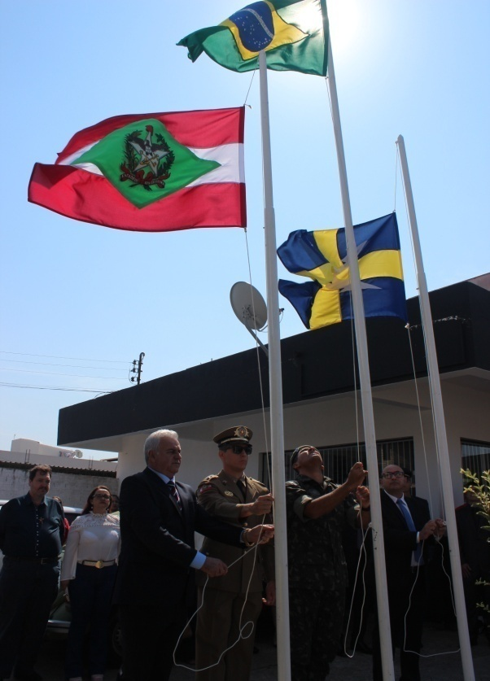
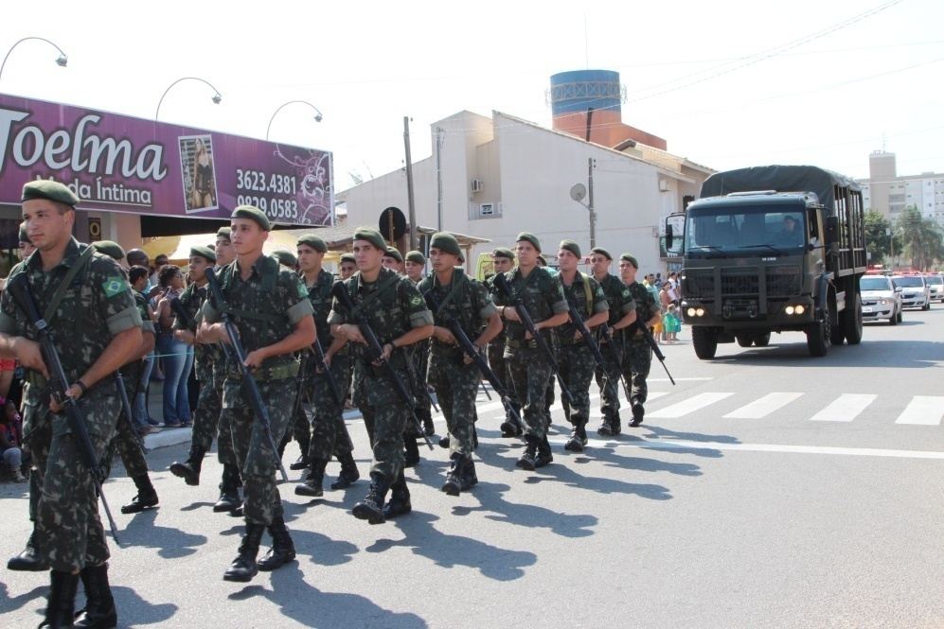
Desfile Cívico 7 de setembro;
O desfile cívico de 7 de setembro lotou a Avenida General Osvaldo Pinto da Veiga, em Capivari de Baixo. A avenida e também algumas ruas laterais. De acordo com estimativas de pessoas que participam das celebrações cívicas desde a emancipação, este foi o ano em que reuniu o maior público. O tempo também contribuiu para que a população se deslocasse até o palco das apresentações. Cerca de 30 entidades desfilaram.

Slide 49
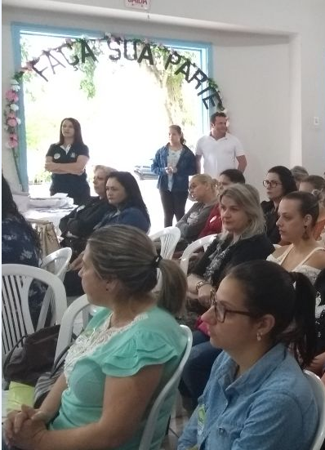
PNAIC
PNAIC- Pacto Nacional pela Alfabetização na Idade Certa é um programa implementado pelo Governo Federal no ano de 2013, visando garantir a Alfabetização de todas as crianças até os 08 anos de idade. Toda execução do Programa fica por conta do município. Em 2017, houve a nova adesão do Pacto com a participação de 62 professores da Educação Infantil ao 3º ano do Ensino Fundamental.

Slide 50
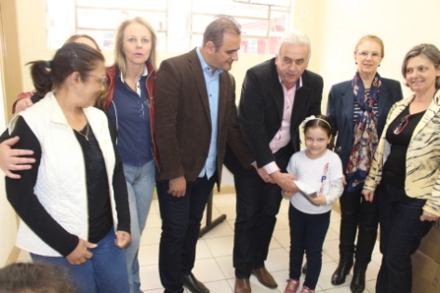
Compra de Uniforme Escolar;
Alunos do Ensino Fundamental receberam um kit contendo uma calça e duas camisas, uma delas de manga comprida, de uniformes escolares. A entrega foi feita pelo prefeito Nivaldo de Sousa, vice-prefeito Aurimar da Silva, pelas secretárias de Educação, Yara Zin e de Administração Selma Costa, diretoras e professoras da escola.

Slide 51
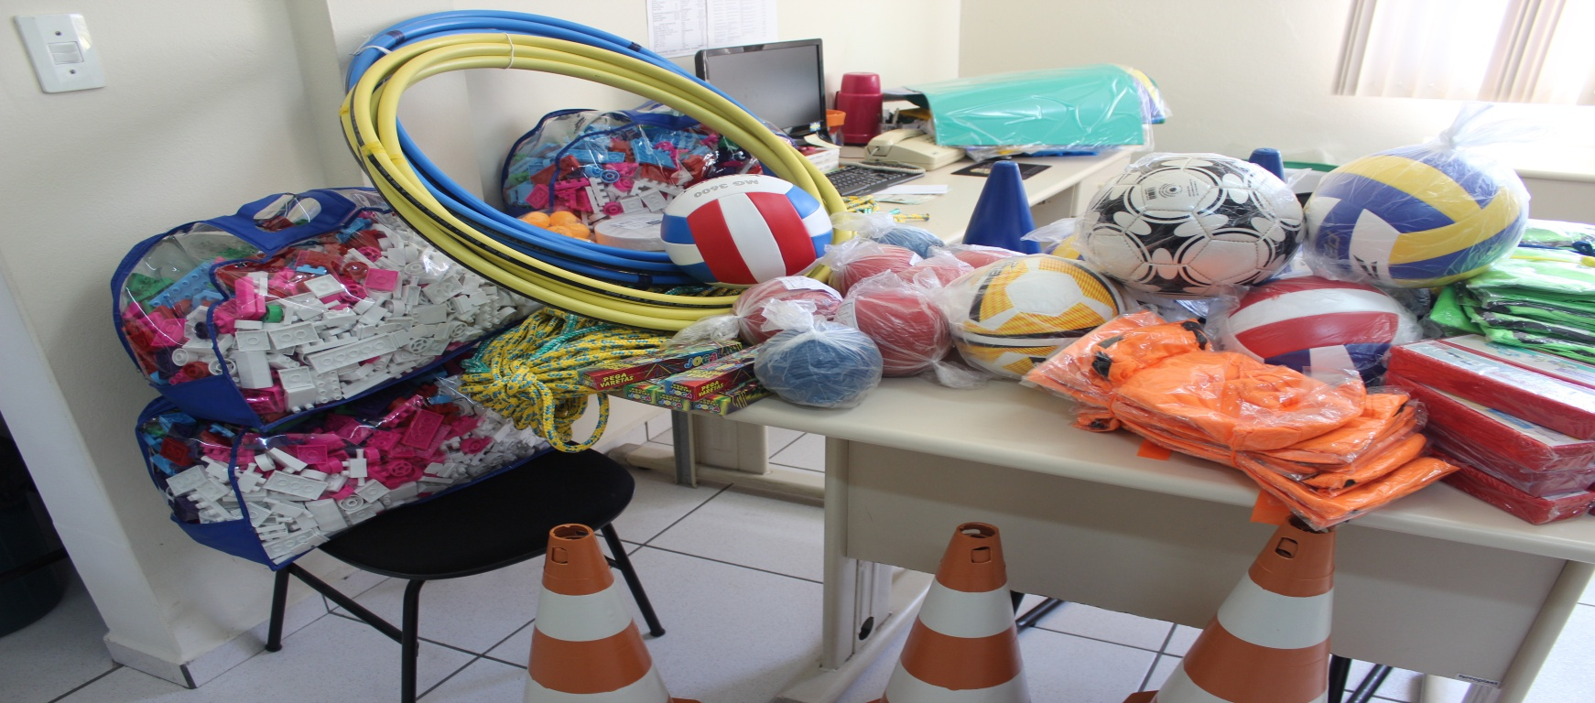
Aquisição de material esportivo para as aulas de Educação Física;
A Secretaria de educação Cultura, Esporte e Turismo repassou, diversos materiais adquiridos neste mês para uso nas atividades esportivas dos alunos das cinco escolas de Educação Básica do município. No mesmo ato foram entregues artigos comprados para serem usados na confecção de peças para o desfile cívico da primeira semana de setembro.

Slide 52
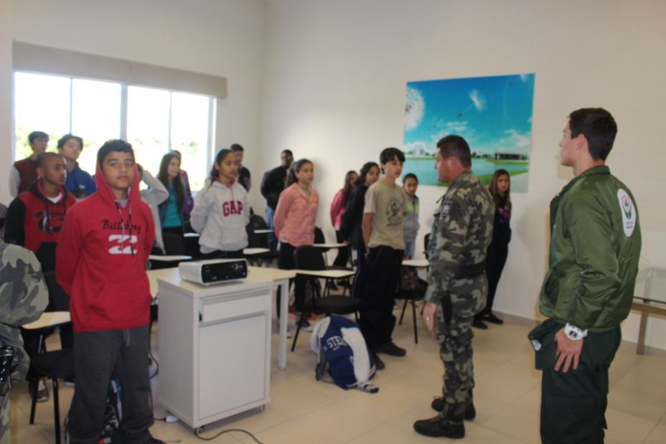
PROA
O projeto Protetor Ambiental terá a participação de alunos de outras duas turmas: uma de Laguna e outra de Tubarão. Somados os adolescentes e crianças dos três municípios, serão quase 100.
Os alunos receberão o kit com material didático que traz temáticas do meio ambiente, ética, disciplina, civilidade, respeito, hierarquia, entre outras. Uniforme e calçados já foram entregues.
As atividades com esta turma se estenderão até dezembro de 2017, com aulas nas terças e quintas-feiras à tarde, no contra turno da escola. O programa tem como objetivo contribuir na formação da cidadania dos jovens, através da abordagem de questões relevantes para o seu desenvolvimento em uma sociedade plural, norteada pela sustentabilidade e pela busca de uma melhor qualidade de vida.
A implantação do Protetor Ambiental em Capivari se tornou realidade graças uma Parceria Público Privada.

Slide 53
PROERD
Programa Educacional de Resistência às Drogas e à Violência – Proerd
O Proerd é um programa cooperativo estabelecido entre a Polícia Militar, a Escola e a Família, e tem como objetivo capacitar crianças e adolescentes a fim de obter informações e adotar práticas saudáveis, afastando-as do vício das drogas e da violência.
O programa no município é desenvolvido com a participação da soldado Enelise, que atuou em 11 turmas de alunos, e dos cabos Elisson e Vieira, com duas turmas cada um. “É um número muito expressivo de crianças, para as quais nos dedicamos muito, desde meados do mês de abril.

Slide 54
SECRETARIA DE ASSISTÊNCIA SOCIAL - SAS
Apresentação do 2º Quadrimestre 2017

Slide 55
Gestão de Benefícios
Benefícios Eventuais
Benefício de Prestação Continuada - BPC
Programa Bolsa Família

Slide 56
Benefícios Eventuais
Quantidade distribuída 2º quadrimestre 2017:
Benefício | Quantidade
Auxílio Funeral | 04
Auxílio Natalidade | 07
Auxílio Alimentação | 54

Slide 57
Benefício de Prestação Continuada – BPC
Pessoas do município que recebem o benefício:
BPC | Quantidade
Idosos | 49
Pessoas com Deficiência | 127
Total

Slide 58
Programa Bolsa Família
Descrição | Quantidade
Total famílias cadastradas no CADúnico | 1.315
Beneficiárias do BF | 209
Atualização de cadastro | 170
Cadastros Novos | 48
Visitas domiciliares feitas pelo Programa Bolsa Família | 42

Slide 59
APRESENTAÇÃO CRAS SEGUNDO QUADRIMESTRE 2017

Slide 60
Descrição | Quantidade
Acompanhamento Famílias no PAIF | 558
Atendimentos realizados | 408
Visitas domiciliares realizadas | 78
Encaminhamentos para o CREAS | 02
Encaminhamento para atualização no CADúnico | 48
Encaminhamentos para inclusão no CADúnico | 29
Crianças participando do Serviço de Convivência e Fortalecimento de Vínculos – CRAS | 224
Crianças participando do Serviço de Convivência e Fortalecimento de Vínculos – CEACA | 524

Slide 61
Atividades de Grupo | Quantidade
Projeto Grupo da Amizade (artesanato) Semanal | 208
Projeto Grupo construindo Cidadania (artesanato) Semanal | 128
Projeto afeto em arte | 224

Slide 62
Atividades de Grupo | Quantidade
Curso patchcolagem em parceria com Epagri e Senar | 45
Dia das Mães | 42
Festa Julina | 50

Slide 63
Reuniões | Quantidade
Reuniões de Gestão. Envolvimento de Setores da Secretaria de Assistência Social. | 03
Reuniões com a Rede Sócio Assistencial. Envolvimento de vários atores da rede: CT, CREAS, Saúde, educação. | 05
Reuniões de Equipe. Equipe técnica dos serviços oferecidos no CRAS | 12
Serviço de Convivência e Fortalecimento de Vínculos (SCFV) com Centro de Apoio à Criança e ao Adolescente ( CEACA) | 06

Slide 64
REGISTROS DAS ATIVIDADES E EVENTOS REALIZADOS PELO CRAS

Slide 65
Curso patchcolagem em parceria com epagri e senar

Slide 66
Curso patchcolagem em parceria com epagri e senar

Slide 67
Dia Das Mães

Slide 68
Dia Das Mães

Slide 69
Passeata com CEACA - em combate a exploração e abuso sexual de crianças e adolescents

Slide 70
Passeata com CEACA - em combate a exploração e abuso sexual de crianças e adolescents

Slide 71
Capacitações (Capacitasuas)

Slide 72
Capacitação com a rede socioassistencial

Slide 73
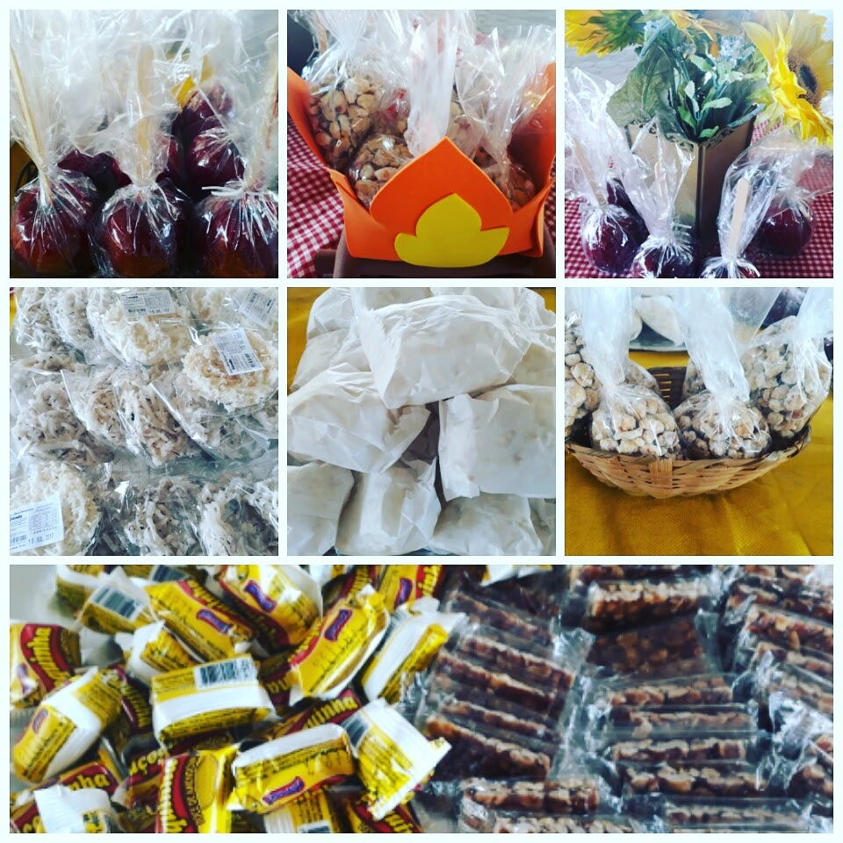
Festa Julina

Slide 74
Festa Julina

Slide 75
Festa Julina

Slide 76
Conferência Municipal da Assistência Social

Slide 77
Oficinas serviço de convivência e fortalecimento de vínculo

Slide 78
Oficinas serviço de convivência e fortalecimento de vínculo

Slide 79
Oficinas serviço de convivência e fortalecimento de vínculo

Slide 80
Oficinas serviço de convivência e fortalecimento de vínculo

Slide 81
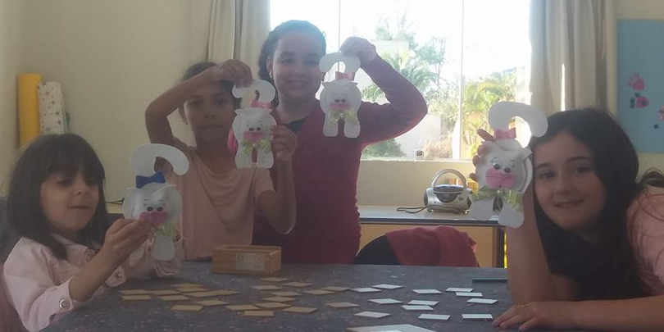
Oficinas serviço de convivência e fortalecimento de vínculo

Slide 83
Coordenadora Saray Battistella Psicóloga Equipes Elisiane Pessoa Kuerten Mainieri (Assistente Social) Janete de Oliveira Bento (Assistente Social) Janira dos Santos Lima Barbosa (Psicóloga) Sabrina da Rosa Oliveira (Orientadora Social) Saray Battistella (Psicóloga)

Slide 84
SERVIÇOS OFERTADOS:
PAEFI
SERVIÇO DE PROTEÇÃO E ATENDIMENTO ESPECIALIZADO A FAMÍLIAS E INDIVÍDUOS
LA/PSC
SERVIÇO DE PROTEÇÃO SOCIAL A ADOLESCENTES EM CUMPRIMENTO DE MEDIDA SOCIOEDUCATIVA DE LIBERDADE ASSISTIDA E DE PRESTAÇÃO DE SERVIÇOS À COMUNIDADE

Slide 85
Descrição do Serviço de PAEFI
Serviço de apoio, orientação e acompanhamento a famílias com um ou mais de seus membros em situação de ameaça ou violação de direitos.
Compreende atenções e orientações direcionadas para a promoção de direitos, a preservação e o fortalecimento de vínculos familiares, comunitários e sociais.
O fortalecimento da função protetiva das famílias diante do conjunto de condições que as vulnerabilizam e/ou as submetem a situações de risco pessoal e social

Slide 86
USUÁRIOS - Famílias e indivíduos que vivenciam violações de direitos.
Violência física, psicológica e negligência;
Violência sexual: abuso e/ou exploração sexual;
Afastamento do convívio familiar devido à aplicação de medida socioeducativa ou medida de proteção;

Slide 87
Tráfico de pessoas;
Situação de rua e mendicância;
Abandono;
Vivência de trabalho infantil;
Discriminação em decorrência da orientação sexual e/ou raça/etnia;
Descumprimento de condicionalidades do PBF e do PETI em decorrência de violação de direitos.

Slide 88
OBJETIVOS
Contribuir para o fortalecimento da família no desempenho de sua função protetiva;
Processar a inclusão das famílias no sistema de proteção social, nos serviços públicos e na rede socioassistencial conforme necessidades;
Proporcionar a segurança de convívio ou vivência familiar, comunitária e social

Slide 89
Proporcionar a segurança de convívio ou vivência familiar, comunitária e social para restaurar e preservar a integridade e as condições de autonomia dos usuários;

Slide 90
Contribuir para romper com padrões violadores de direitos no interior da família;
Contribuir para a reparação de danos e da incidência de violação de direitos;
Prevenir a reincidência de violações de direitos.

Slide 91
FORMAS DE ACESSO:
Conselho Tutelar;
Delegacia de Polícia da Criança, Adolescente e Proteção à Mulher e Idoso;
Juizado da Infância e Juventude;
Ministério Público;
CRAS – Centro de Referência de Assistencial Social, de acordo com o território de abrangência;
Demanda Espontânea.

Slide 92
Descrição do Serviço de LA/PSC
O serviço tem por finalidade prover atenção socioassistencial e acompanhamento a adolescentes e jovens em cumprimento de medidas socioeducativas em meio aberto, determinadas judicialmente.
Deve contribuir para o acesso a direitos e para a resignificação de valores na vida pessoal e social dos adolescentes e jovens.
Para a oferta do serviço faz-se necessário a observância da responsabilização face ao ato infracional praticado, cujos direitos e obrigações devem ser asseguradosde acordo com as legislações e normativas específicas para o cumprimento da medida.

Slide 93
USUÁRIOS: Adolescentes de 12 a 18 anos incompletos, ou jovens de 18 a 21 anos, em cumprimento de medida socioeducativa de Liberdade Assistida e de Prestação de Serviços à Comunidade, aplicada pela Justiça.

Slide 94
2º Quadrimestre 2017

Slide 95
Famílias acompanhadas pelo PAEFI

Slide 96
Serviço de Proteção Social a Adolescentes em Cumprimento de Medida Socioeducativa- LA/PSC

Slide 97
Serviço de Proteção Social a Adolescentes em Cumprimento de Medida Socioeducativa- LA/PSC

Slide 98
VISITAS DOMICILIARES REALIZADAS

Slide 99
VISITAS INSTITUCIONAIS

Slide 100
NÚMERO DE ATENDIMENTOS PSICOSSOCIAIS

Slide 101
Capacitação
Formação da Rede de Atendimento e Garantia dos Direitos da Criança e do Adolescente

Slide 103
Conferência
XI Conferência Municipal da Assistência Social do Município de Capivari de Baixo

Slide 107
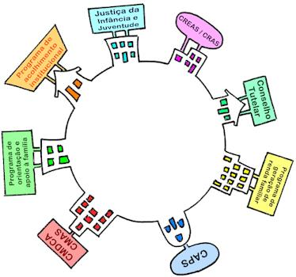
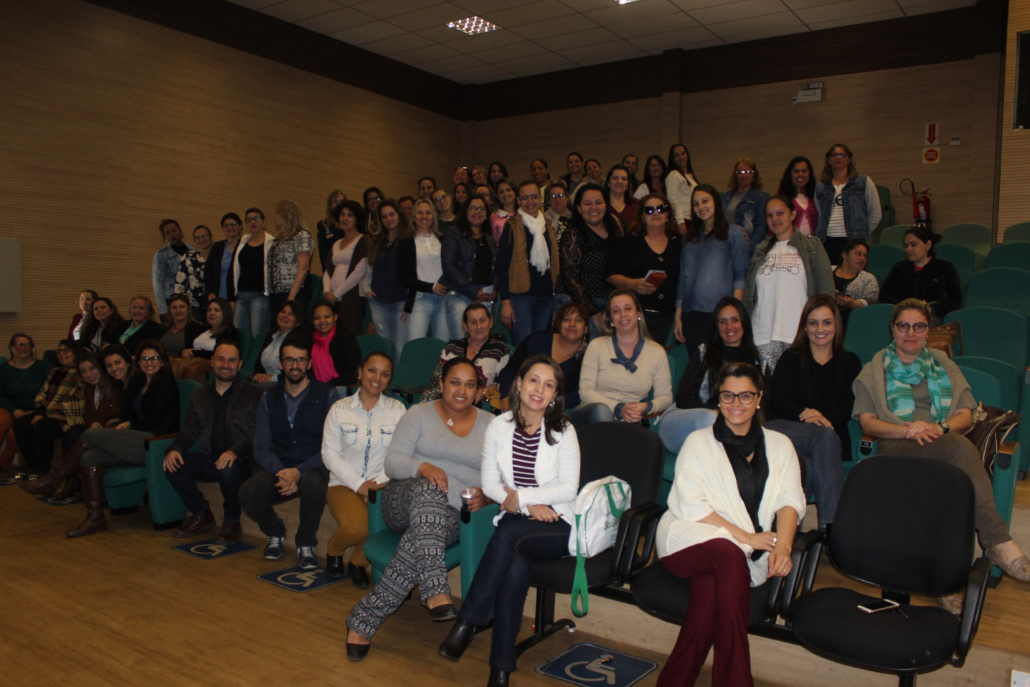
O Conselho Tutelar de Capivari de Baixo e o Conselho Municipal de Defesa da Criança e do Adolescente – CMDCA promoveram no dia 25, e 26 de julho, a 1ª Formação da Rede de Atendimento e Garantia dos Direitos da Criança e do Adolescente

Slide 108
SECRETARIA MUNICIPAL DE SAÚDE

Slide 109
A Secretaria Municipal de Saúde tem por responsabilidade a gestão plena do Sistema Único de Saúde (SUS) no âmbito municipal. Além das ações e serviços de saúde oferecidos ao município, o órgão é responsável pela formulação e implantação de políticas, programas e projetos que visem à promoção de uma saúde de qualidade ao usuário do SUS.

Slide 110
A estrutura esta dividida em:
Secretaria de Saúde- Gestão
Controle e Avaliação
Atenção Básica
Vigilância em Saúde
Tratamento Fora do Domicilio (TFD)
Assistência Farmacêutica
Conselho Municipal de Saúde

Slide 111
Atenção Básica e Média e Alta Complexidade
141 Funcionários Sec. de Saúde
08 Estratégias Saúde da Família E 06 Equipes de Saúde Bucal
03 Extensões de Saúde
01 Unidade Sanitária Central
01 Farmácia Básica
01 Núcleo De Apoio Ao Saúde Da Família – NASF
01 Equipe Multidisciplinar De Atenção Domiciliar – EMAD
01 Centro De Apoio Psicossocial – CAPS

Slide 112
Atendimentos das ESF
Consultas Médicas – 15.266
Consultas de Pré-natal - 387
Consultas de Enfermagem – 7.143
Consultas Odontológicas – 4.255
Ações Educativas de Odontologia – 5.565
Curativo – 1.108
Exame Preventivo do Colo Uterino – 548
Administração de Medicamentos – 645
Teste Rápido – 2.138
HGT – 997
Visita Domiciliar ACS – 32.799
Teste Do Pezinho - 70

Slide 113
Atendimento NASF
Atividades Educativas – 906
Consultas Equipe Multiprofissional – 1.973
Fisioterapia Motora – 993
Fisioterapia Domiciliar – 104

Slide 114
Atividades Educativas NASF
Grupo Auto-Estima
Grupo Medida em Saúde
Grupo Saúde e Lazer
Grupo de Cessação do Tabagismo
Grupo Fazendo Arte
Nutrisus e Vitamina A

Slide 115
Atendimentos EMAD
Visita Domiciliar Nível Médio – 633
Visita Domiciliar Enfermeiro – 350
Visita Domiciliar Médico – 210
Visita Domiciliar Fisioterapeuta - 568
Curativo Domiciliar – 609
Sondagem para Alimentação – 16
Cateterismo Vesical – 18
Coleta Material para Exame - 42

Slide 116
Pacientes EMAD
Pacientes Cadastrados no Emad – 60
Pacientes em uso de Dieta Enteral – 11
Pacientes em uso de Oxigênio Domiciliar – 15
Pacientes Ostomizados – 09
Pacientes Fisioterapia Domiciliar - 15

Slide 117
Atendimentos CAPS
Consulta com Psiquiatra – 1.014
Consulta Psicológica – 1.054
Acolhimento – 316
Praxiterapia – 152
Internações – 18
Administração de Medicamentos – 60

Slide 118
Especialistas
PEDIATRAS
Dr. Willian – 352
Dra. Katiane – 361
consultas – 713
CARDIOLOGISTA
Dr. Ricardo – 287
ORTOPEDISTA
Dr. Felipe – 499
PEQUENAS CIRURGIAS
Dr. Rafael - 270

Slide 119
Especialistas
GINECOLOGISTA
Dr. Marcos – 276
Dra. Jeniffer – 268
Total: 544
CIRURGIÃO GERAL
Dr. Rafael – 220
INFECTOLOGISTA
Dr. Rogério - 217
ACUMPUNTURA
André – 11
REUMATOLOGISTA
Dr. Fernando – 44

Slide 120
Exames Autorizados
Exames laboratoriais – 28.110
Ultrassonografia – 827
Ecocardiograma – 46
Endoscopia Digestiva – 37
Teste de Esteira – 22
Ressonância Magnética – 45
Tomografia Computadorizada – 38
Densitometria Óssea – 06
Colonoscopia – 17
Mamografia - 206

Slide 121
Vigilância em Saúde:
79 Alvarás Sanitários;
52 Análises de Água;
11 denúncias;
185 Fiscalizações de Rotina;
103 Atendimentos ao Público;

Slide 122
Vigilância em Saúde:
60 notificações compulsórias;
1.217 visitas nas armadilhas do PCD;
82 visitas nos pontos estratégicos;
64 pesquisa vetorial especial, no caso suspeito de dengue;
05 denúncias de locais de risco;

Slide 123
Farmácia Básica:
9.131 Média de atendimentos de receitas;
6.679 pacientes atendidos;
1.168 Medicamentos Judiciais do Estado
316 Medicamentos Judiciais do Município

Slide 124
Algumas Ações da Secretaria Municipal de Saúde no Segundo Quadrimestre

Slide 125
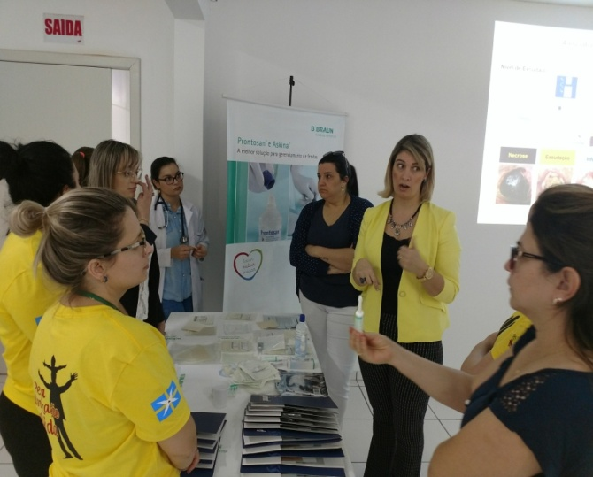
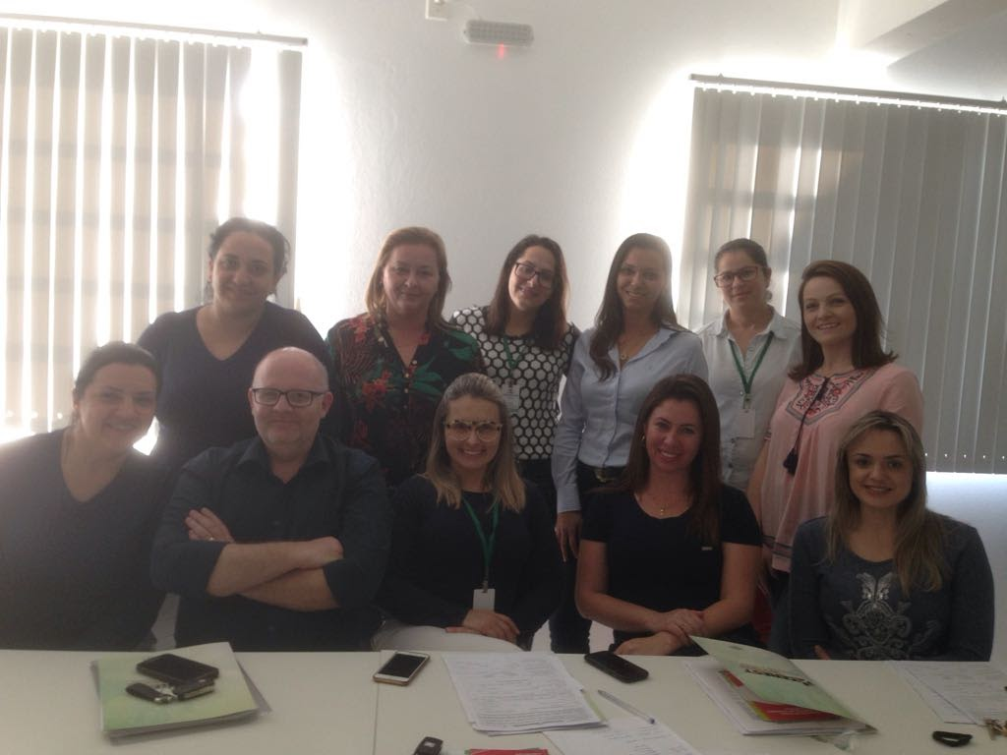
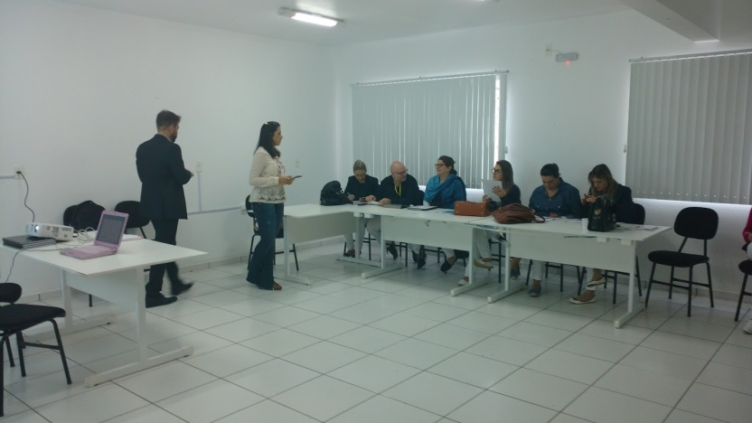
Capacitações da Equipe de Enfermagem

Slide 126
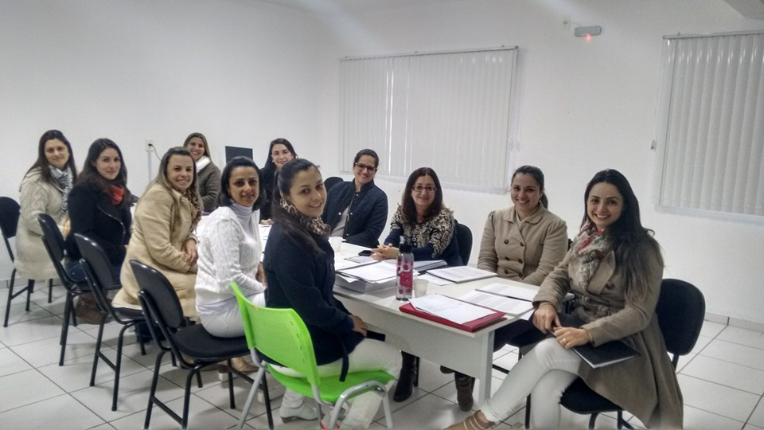
Reuniões PMAQ

Slide 127
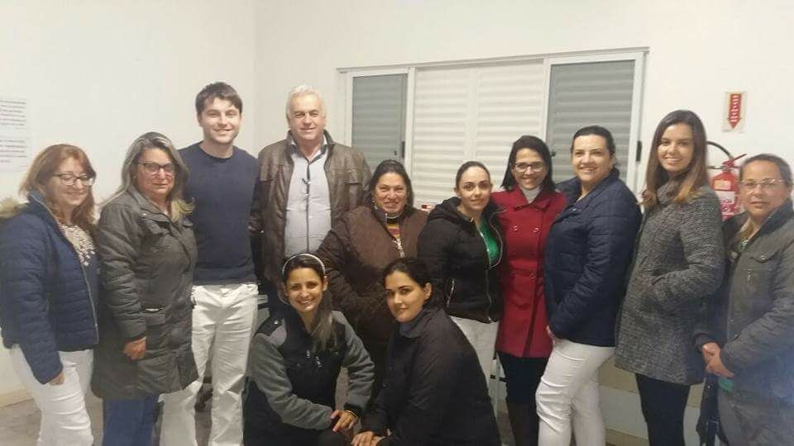
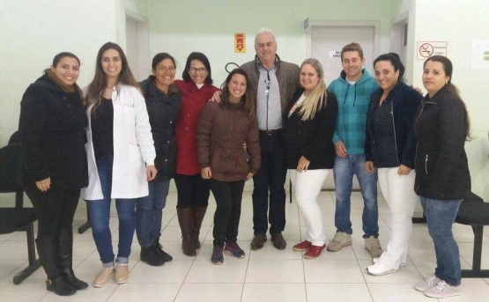
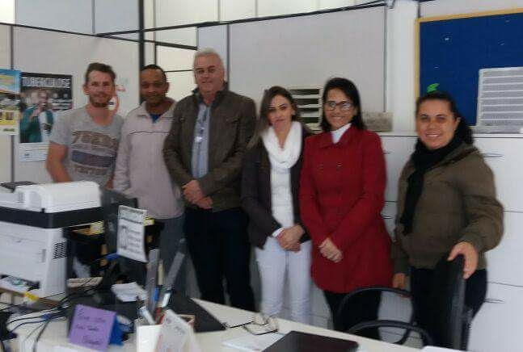
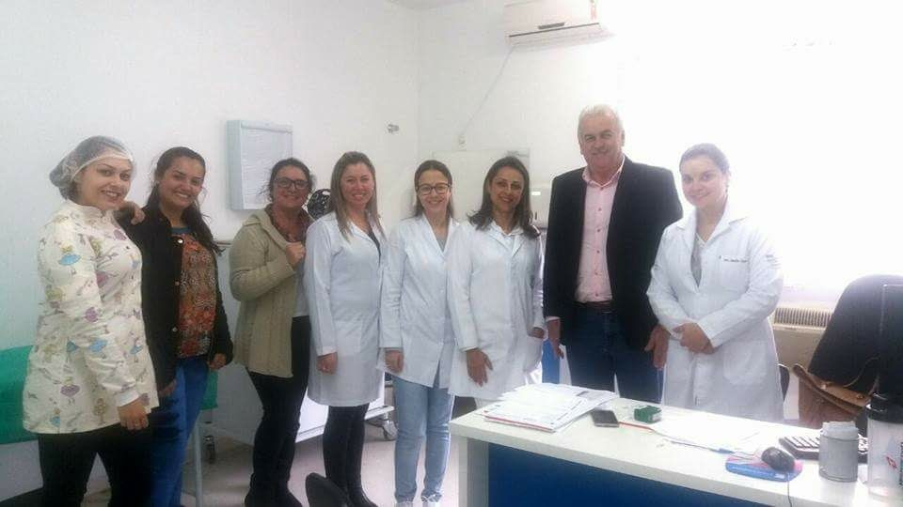
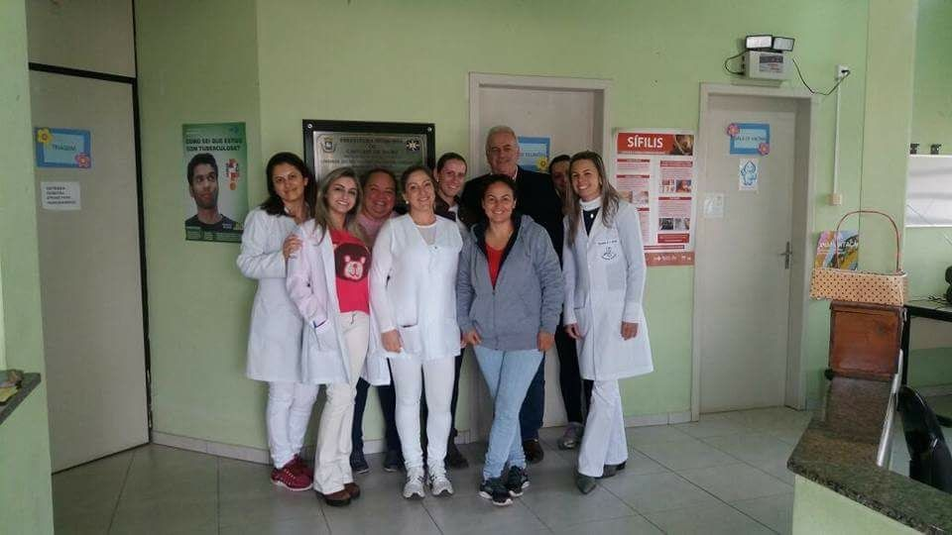
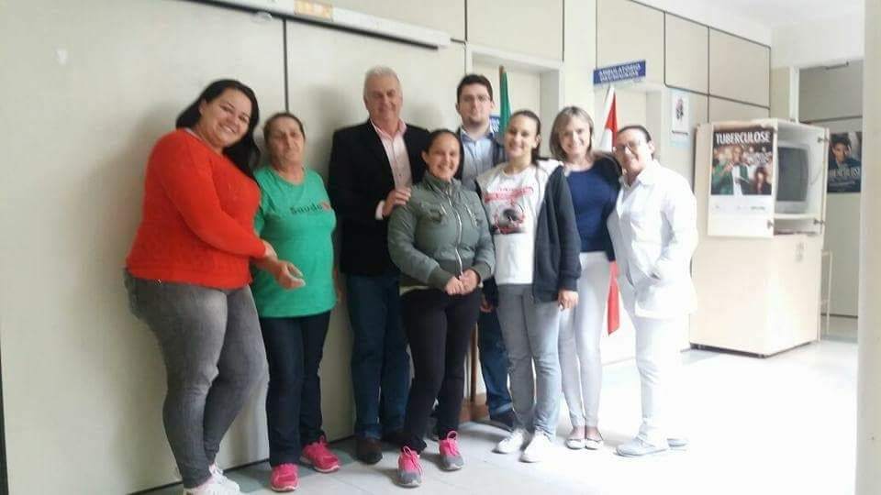
Supervisão nas Estratégias Saúde da Família

Slide 128
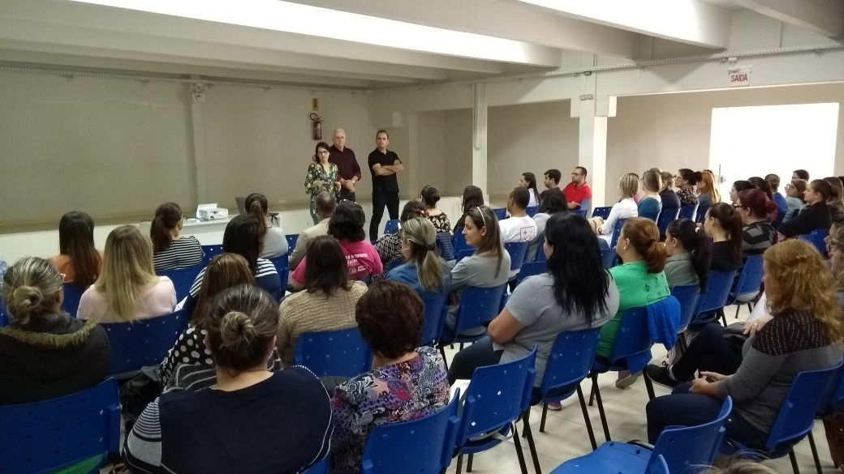
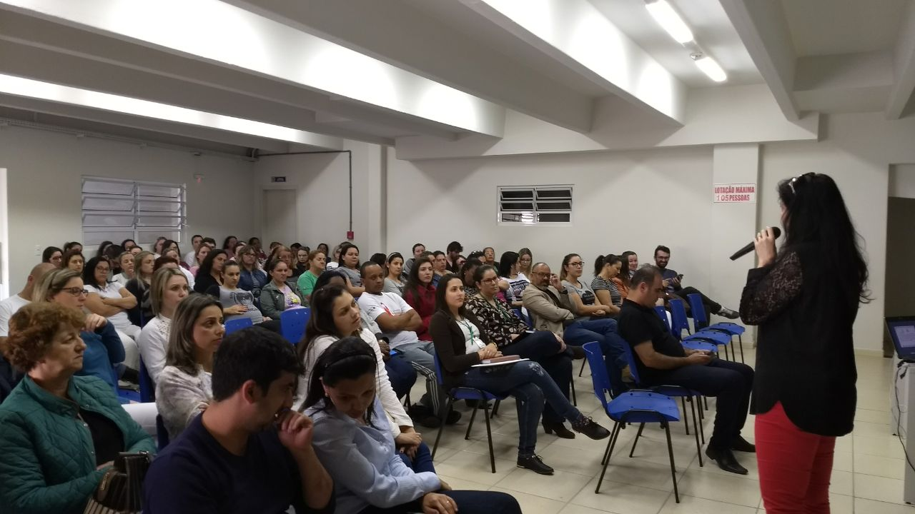
Reunião de Planejamento Estratégico

Slide 129
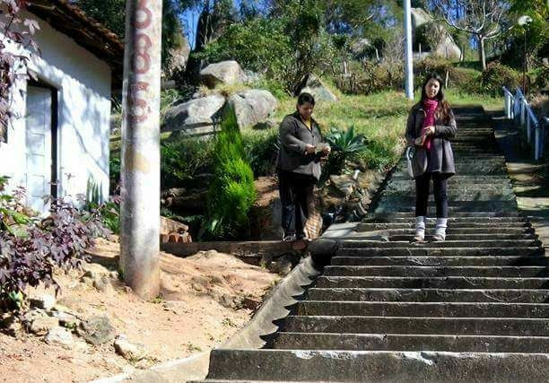
Projeto Cidade Limpa

Slide 130
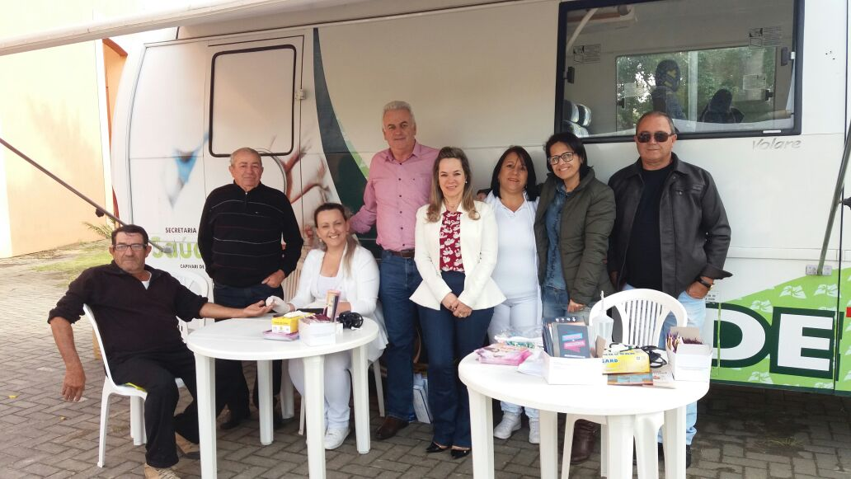
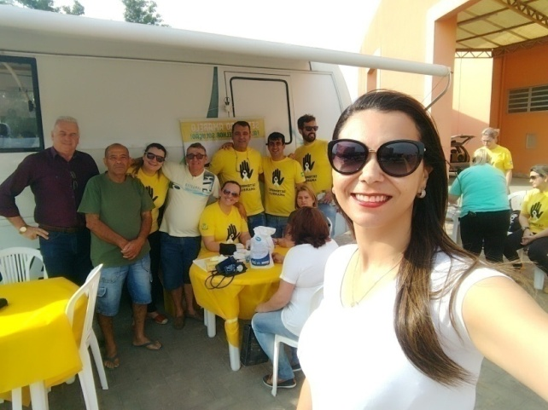
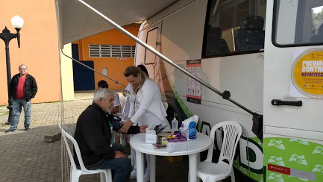
Participação dos Sábados D

Slide 131
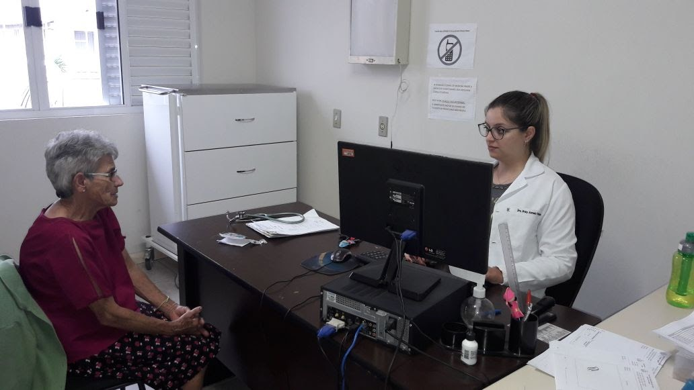
Ampliação do Horário Médico

Slide 132
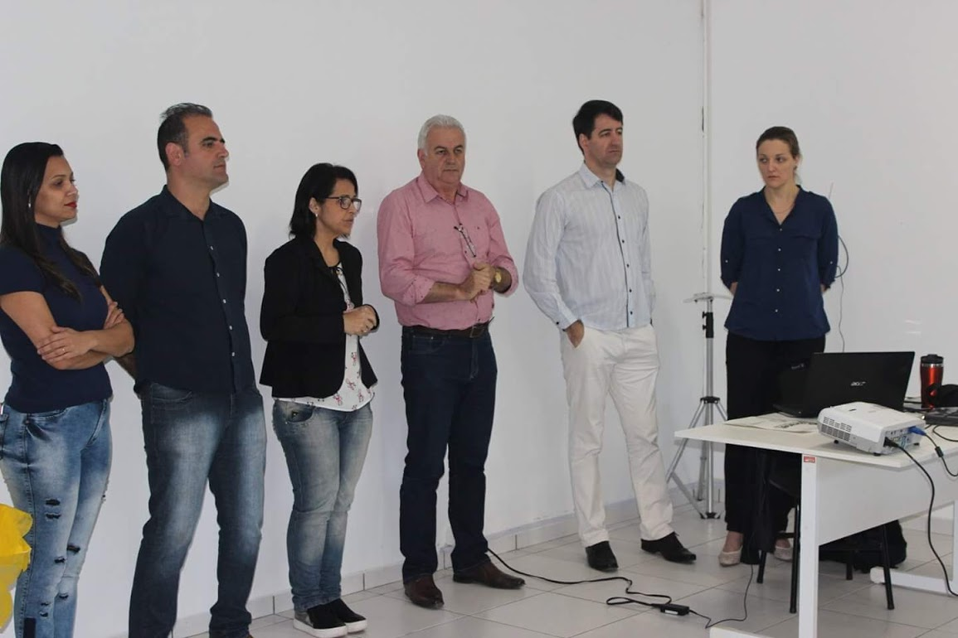
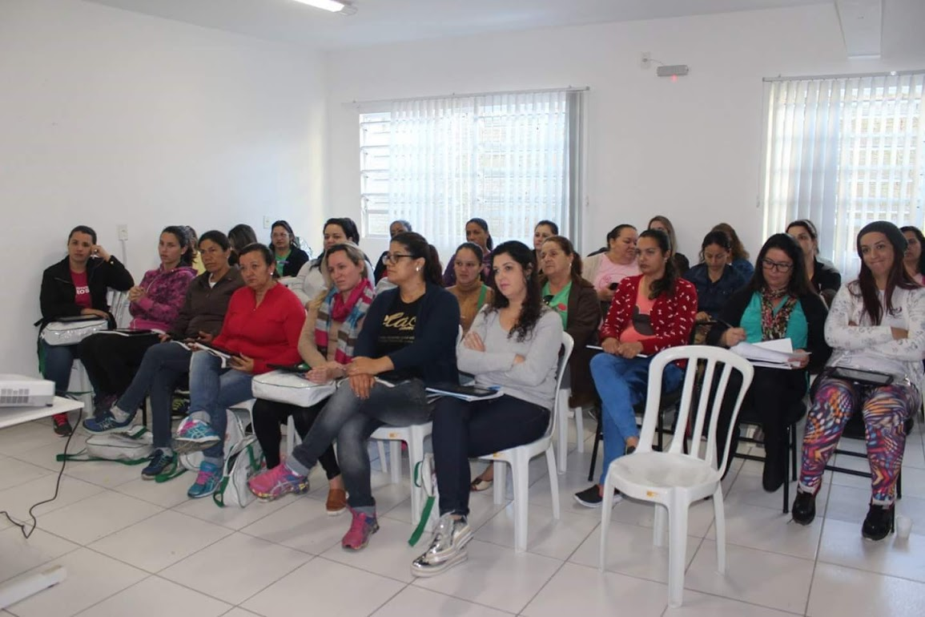
Treinamento das ACS

Slide 133
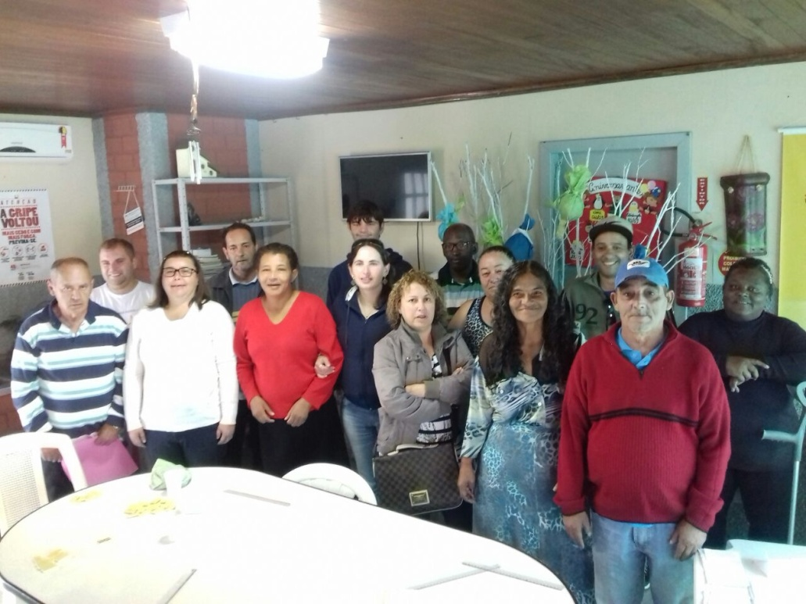
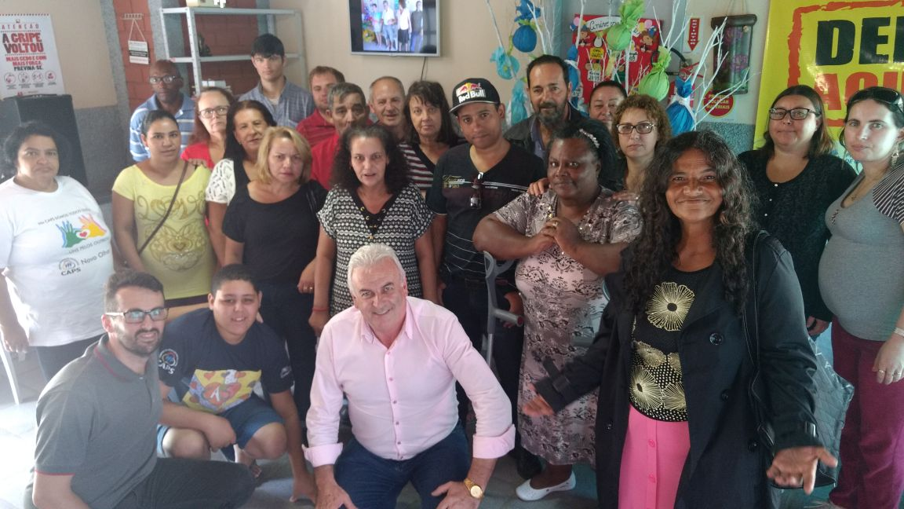
Atividades Educativas CAPS

Slide 134
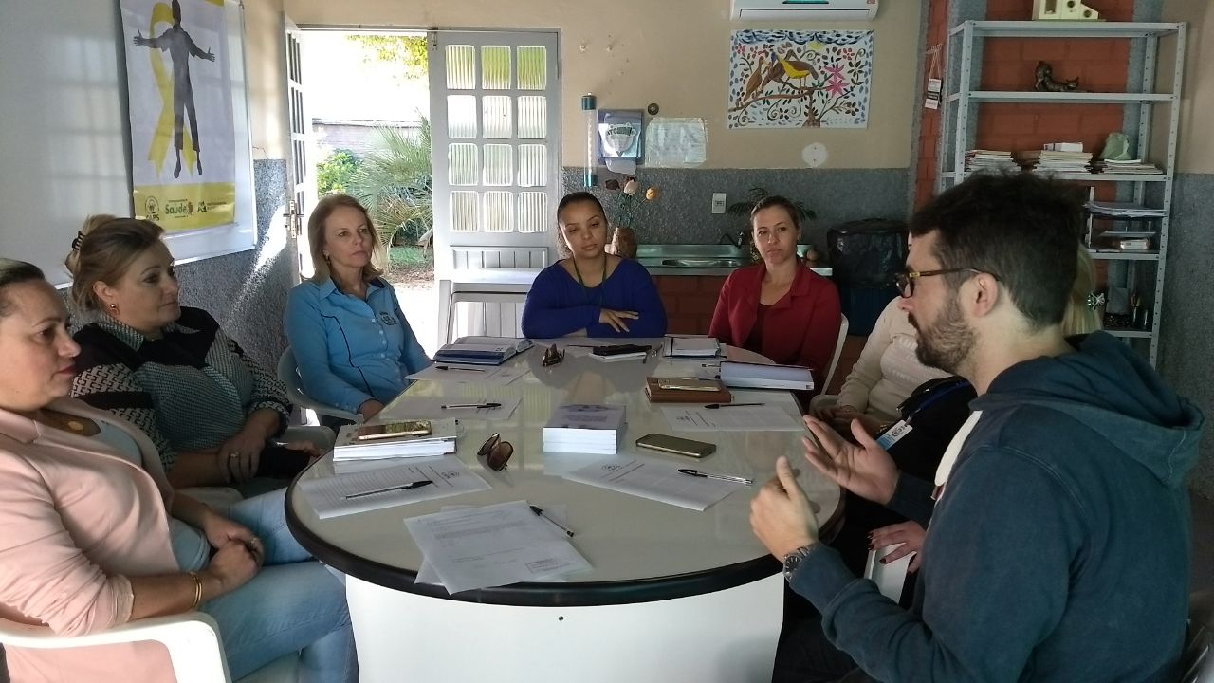
Reunião de Rede

Slide 135
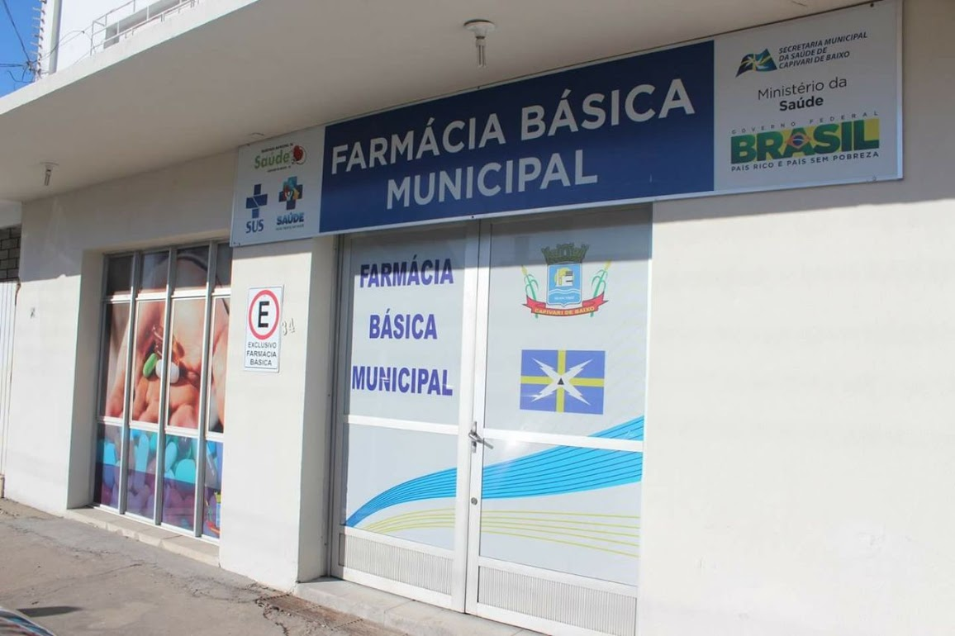
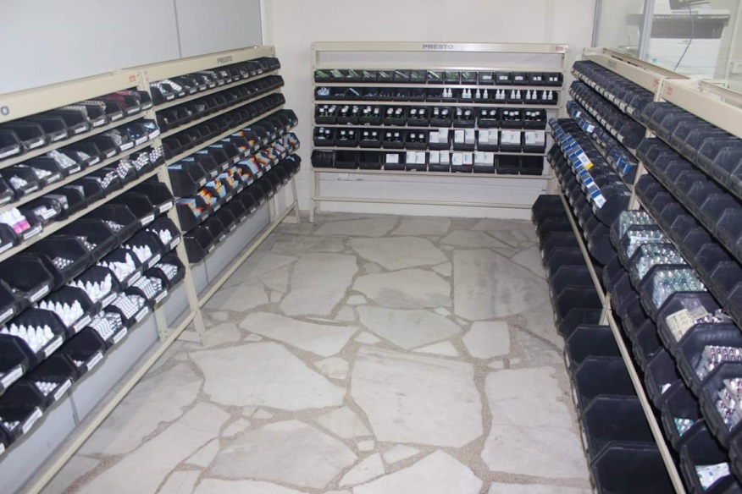
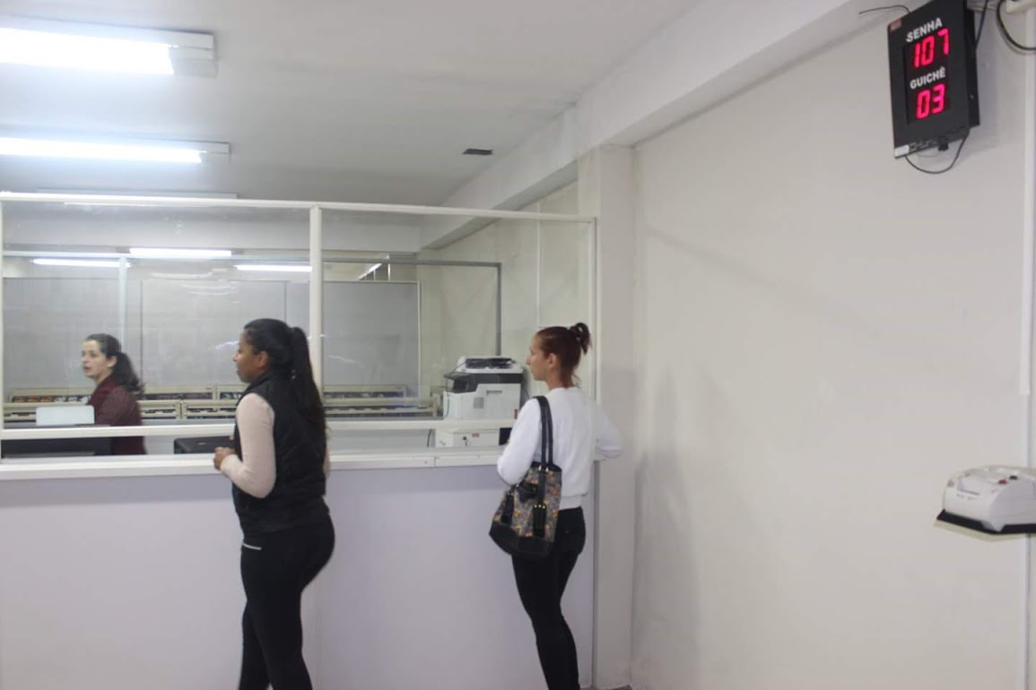
Nova Estrutura da Farmácia Básica

Slide 136
Gupos NASF

Slide 137
Campanha Contra Influenza 2017

Slide 138
Setembro Amarelo

Slide 139
Muito Obrigada!!!

Slide 140
MUNICÍPIO DE CAPIVARI DE BAIXO
AGRADECEMOS A PARTICIPAÇÃO
para prestação de contas do
2º Quadrimestre /2017
(240 dias)
Selma Machado Costa
Secretaria de Administração e Finanças
controleinterno@capivaridebaixo.sc.gov.br
29/09/2017

